Slide 1

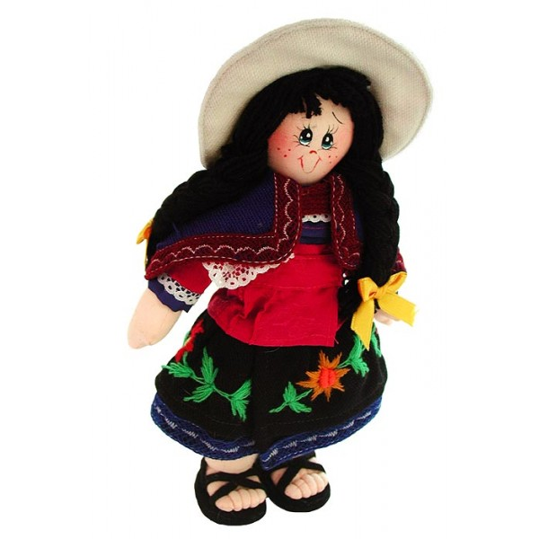

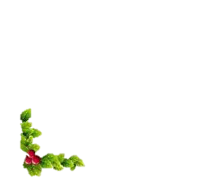
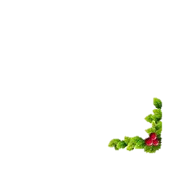

CUANDO UNA ESTRELLA NACE EN EL ANDE
“Cuando una estrella nace en el ande, es noche de navidad.“ Que en ésta Navidad, el regocijo de sus nobles y sinceros corazones resplandezcan con la inmensidad de un compartir con los demás ; que en cada abrazo y en cada sonrisa regalen los mejores deseos , y después de haber compartido una esperanza con alguien que se quedó en el olvido del destino, puedan sentirse satisfechos y deleitarse con una sabrosa y caliente taza de chocolate acompañada de los más lindos recuerdos, sus sueños ,y sus alegrías los cuales harán más festiva la noche, en armonía junto a sus familiares y amigos. Quiero pedirle a la hermosa estrella andina que ilumine vuestros días y que siempre los acompañe por los fértiles senderos de la vida, por donde irán sembrando las más valiosas semillas del Arte y la Cultura, que sólo sus nobles corazones sensibles y generosos lo saben hacer.
Que la prosperidad del Año Nuevo ilumine sus esperanzas y haga realidad sus sueños.
Feliz Navidad, un inmenso abrazo y los mejores deseos y bendiciones en este Año Nuevo, para ustedes, mis amigos del Arte y la Cultura.
Elizabeth.

